Slide 1
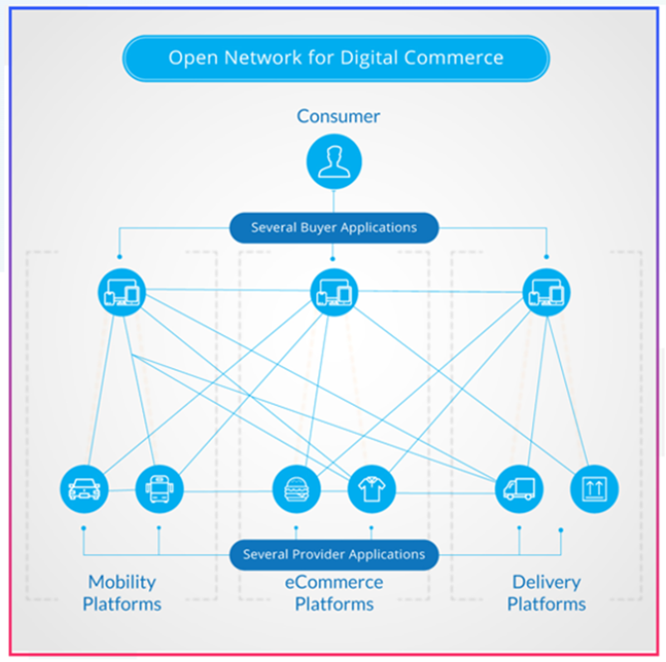
２．最近の動き
商取引におけるデジタル公共インフラ
ONDC（Open Network for Digital Commerce）
電子商取引の民主化に向けた相互運用可能なネットワーク
パパママショップ（kirana）でも電子商取引への参加を可能にすることを主目的

